Slide 1
«Автоматизация внутреннего финансового контроля»

Slide 2
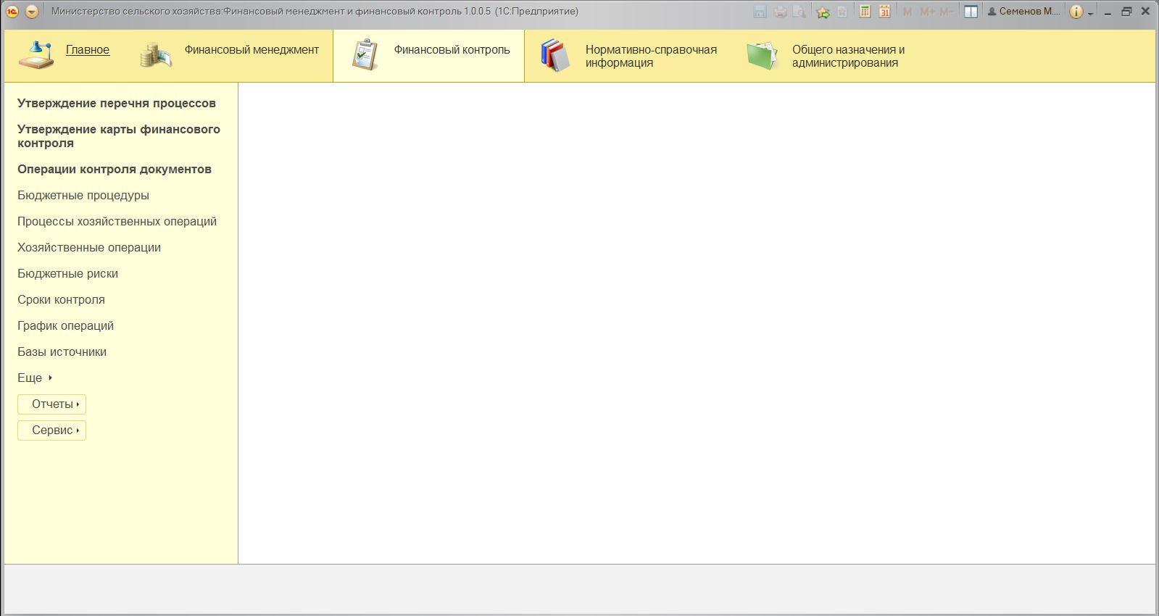
Подсистема финансового контроля
Рабочая область финансового контроля находится в подсистеме "Финансовый контроль"
Notes:
КУ- является участником бюджетного процесса, финансируются из средств бюджета
АУ и БУ не являются участниками бюджетного процесса, финансируются из средств юридических лиц

Slide 3
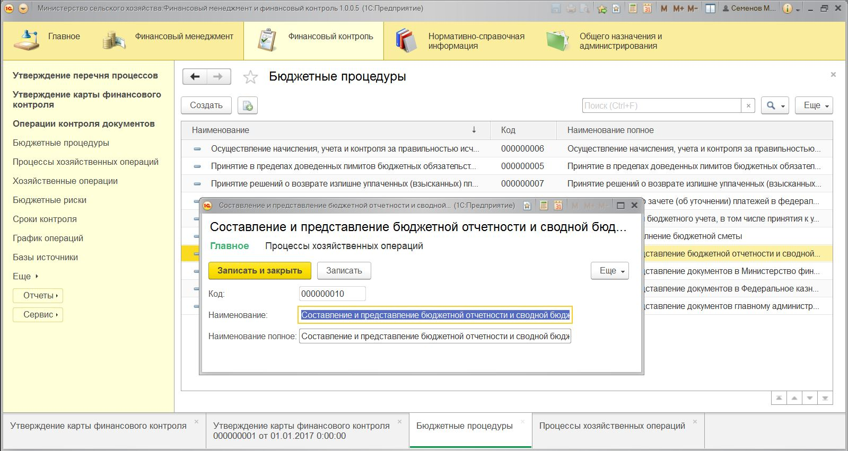
Бюджетные процедуры
Финансовый контроль обладает иерархией справочной информации: бюджетные процедуры, процессы хозяйственных операций, хозяйственные операции
Notes:
КУ- является участником бюджетного процесса, финансируются из средств бюджета
АУ и БУ не являются участниками бюджетного процесса, финансируются из средств юридических лиц

Slide 4
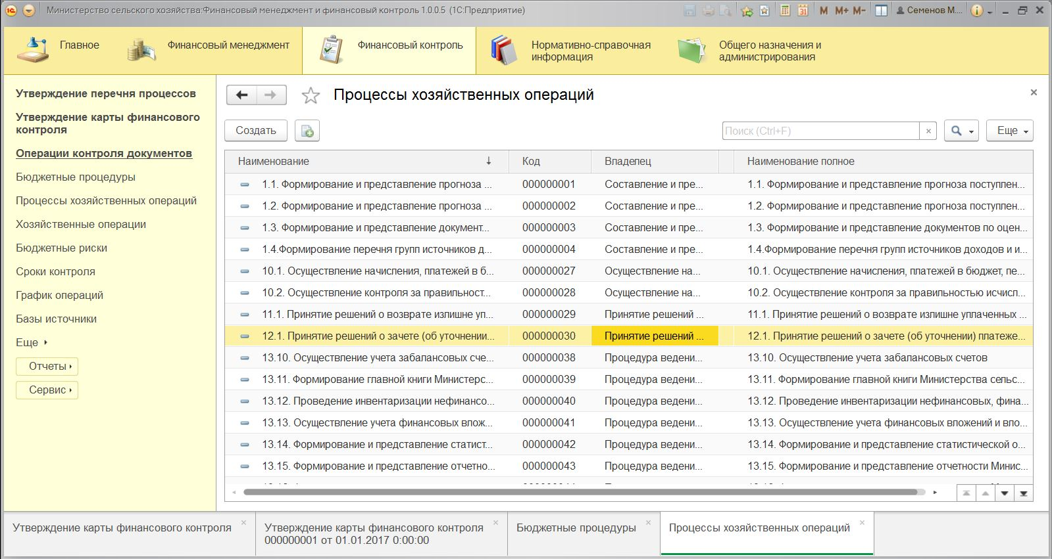
Процессы хозяйственных операций
Финансовый контроль обладает иерархией справочной информации: бюджетные процедуры, процессы хозяйственных операций, хозяйственные операции
Notes:
КУ- является участником бюджетного процесса, финансируются из средств бюджета
АУ и БУ не являются участниками бюджетного процесса, финансируются из средств юридических лиц

Slide 5
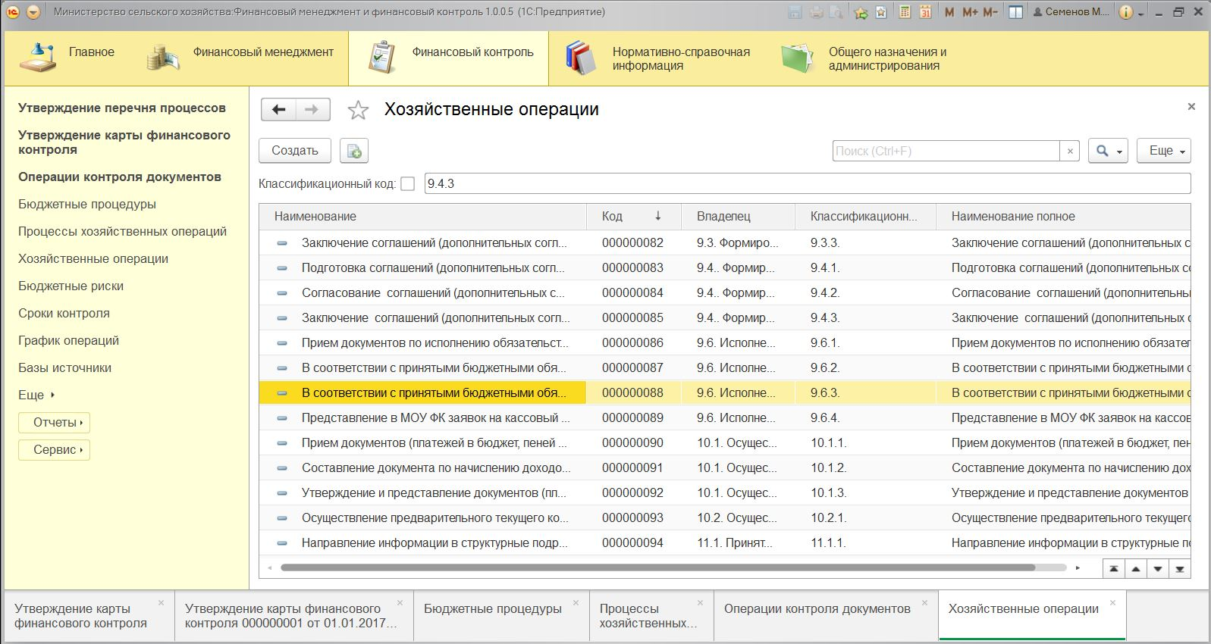
Хозяйственные операции
Финансовый контроль обладает иерархией справочной информации: бюджетные процедуры, процессы хозяйственных операций, хозяйственные операции
Notes:
КУ- является участником бюджетного процесса, финансируются из средств бюджета
АУ и БУ не являются участниками бюджетного процесса, финансируются из средств юридических лиц

Slide 6
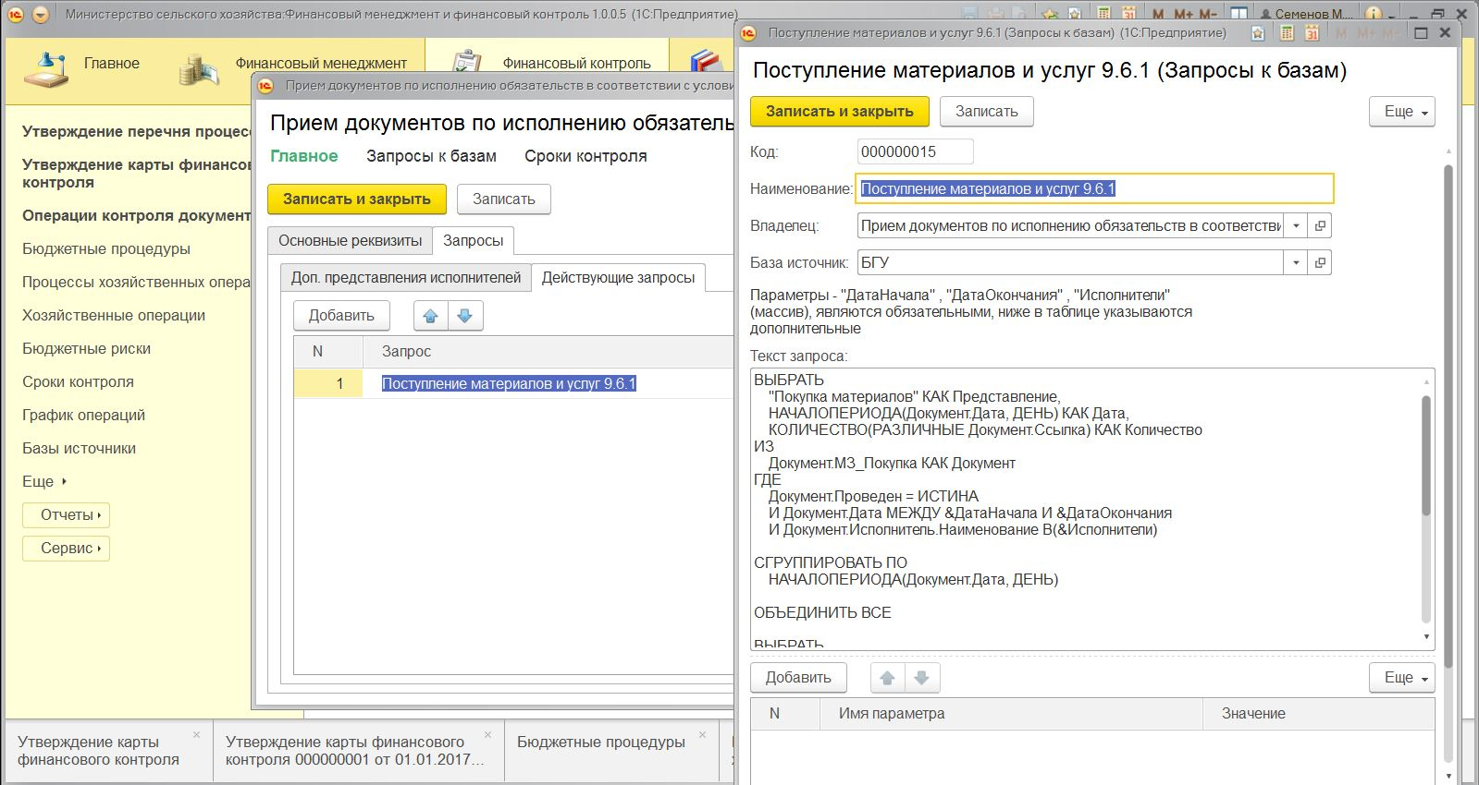
Детальная информация хозяйственной операции
Наиболее детальной информацией обладает хозяйственная операция, которая содержит настройки по получения информации из других систем: программный код запроса информации, система - источник информации
Notes:
КУ- является участником бюджетного процесса, финансируются из средств бюджета
АУ и БУ не являются участниками бюджетного процесса, финансируются из средств юридических лиц

Slide 7
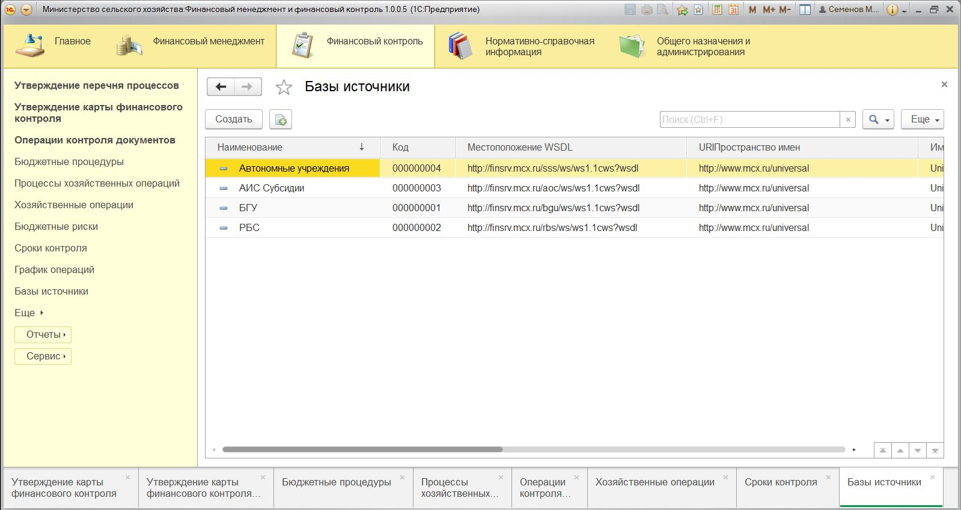
ИБ-источники
В системе представлен справочник с настройками по подключению к базам-источникам
Notes:
КУ- является участником бюджетного процесса, финансируются из средств бюджета
АУ и БУ не являются участниками бюджетного процесса, финансируются из средств юридических лиц

Slide 8
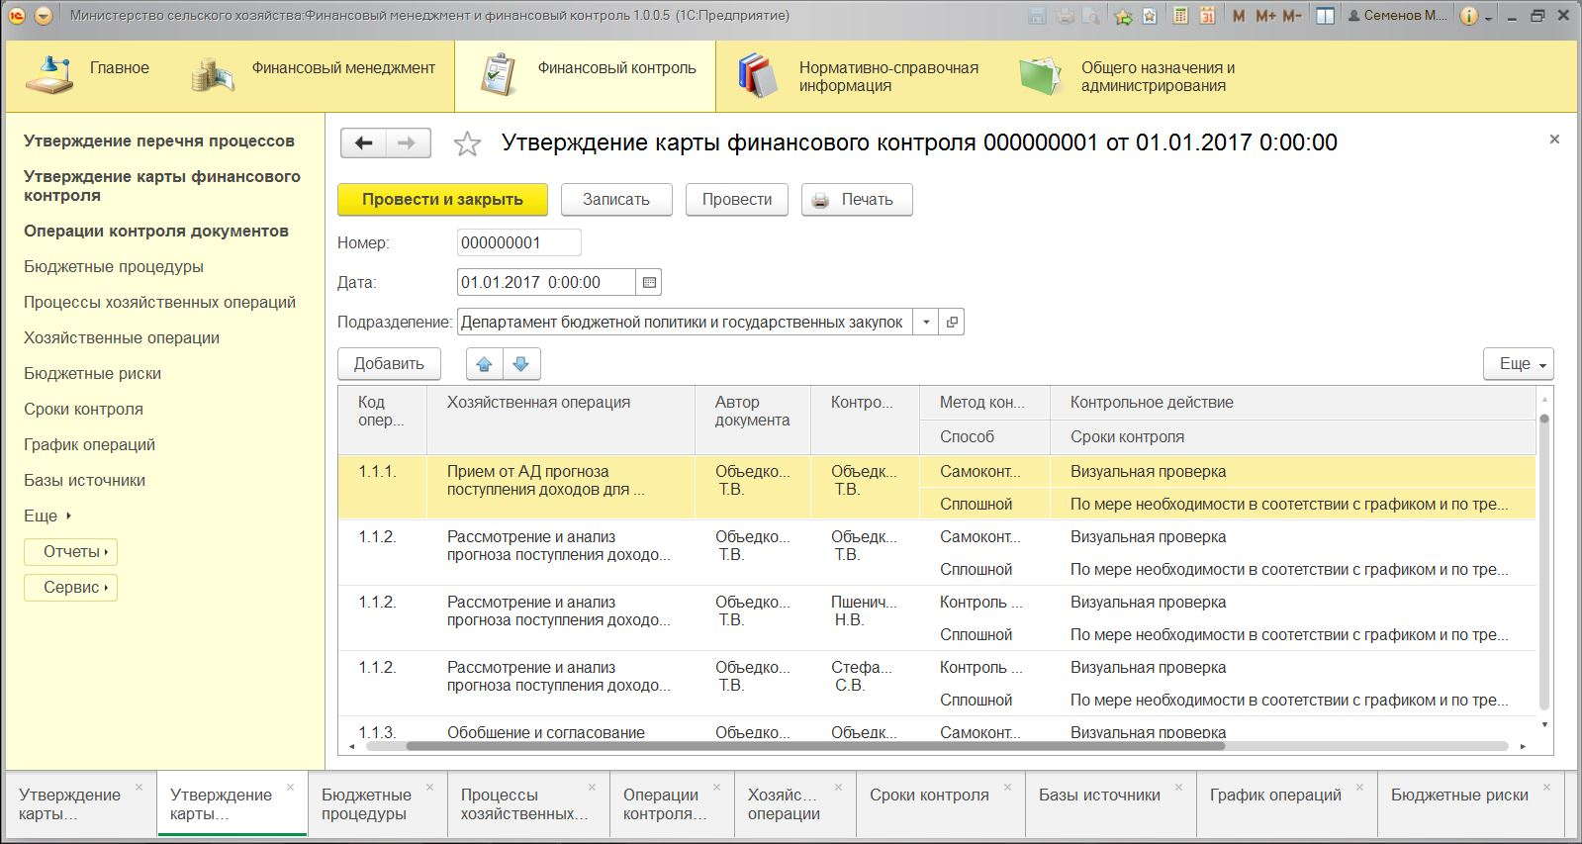
Карта финансового контроля
Документ "карта финансового контроля" является основным в данной подсистеме, так как определяет иерархию и график создания, и проверки документов
Notes:
КУ- является участником бюджетного процесса, финансируются из средств бюджета
АУ и БУ не являются участниками бюджетного процесса, финансируются из средств юридических лиц

Slide 9
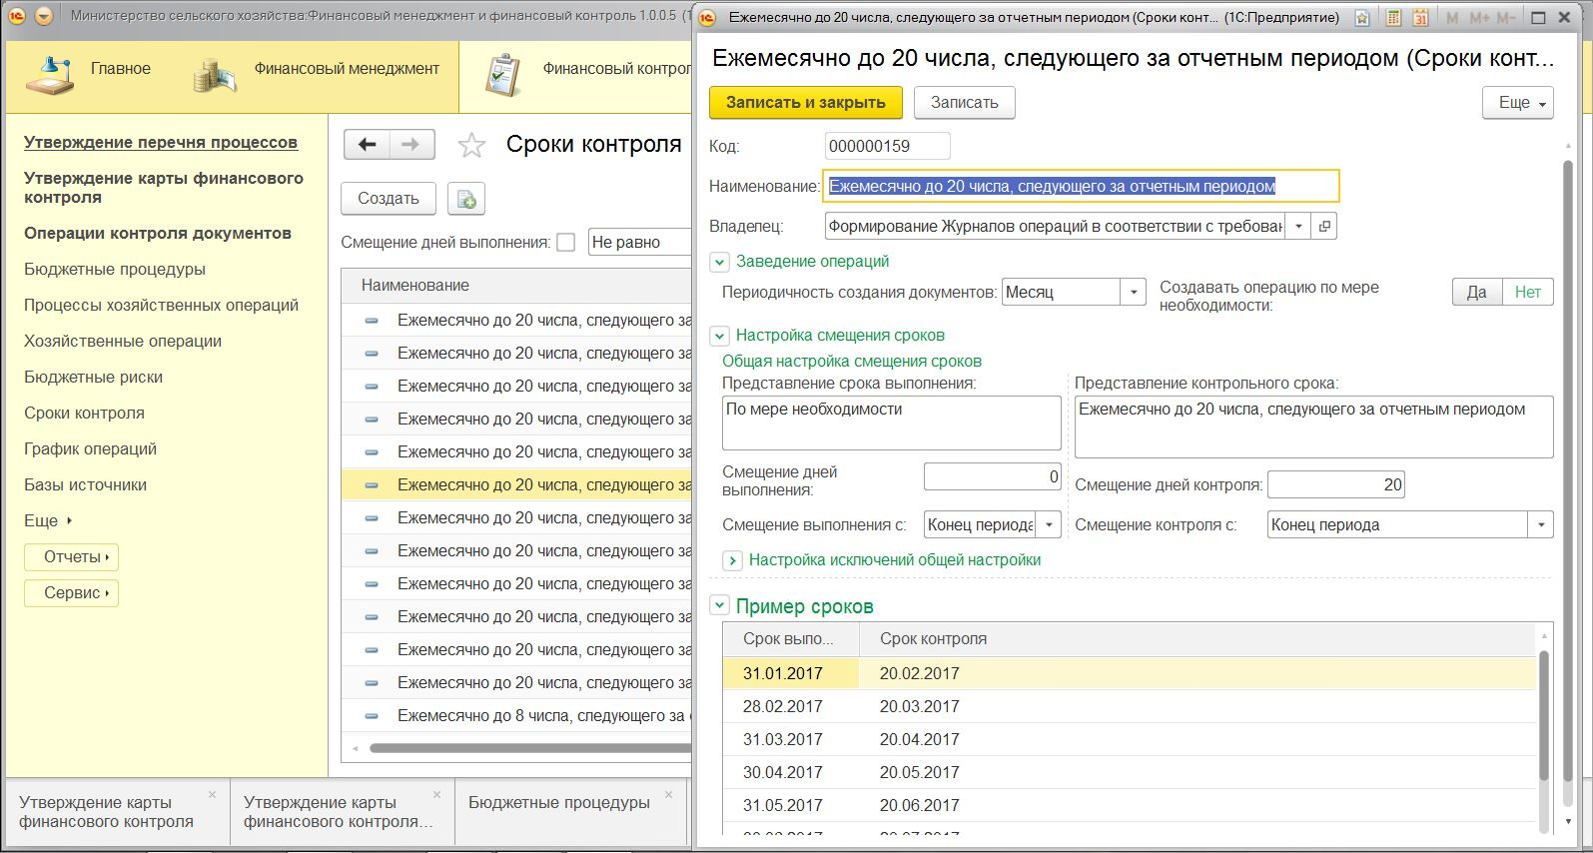
Сроки контроля
Для определения нужной периодичности в системе предусмотрен справочник "Сроки контроля", в котором определяются настройки периодичности: интервал контроля, количество в году
Notes:
КУ- является участником бюджетного процесса, финансируются из средств бюджета
АУ и БУ не являются участниками бюджетного процесса, финансируются из средств юридических лиц

Slide 10
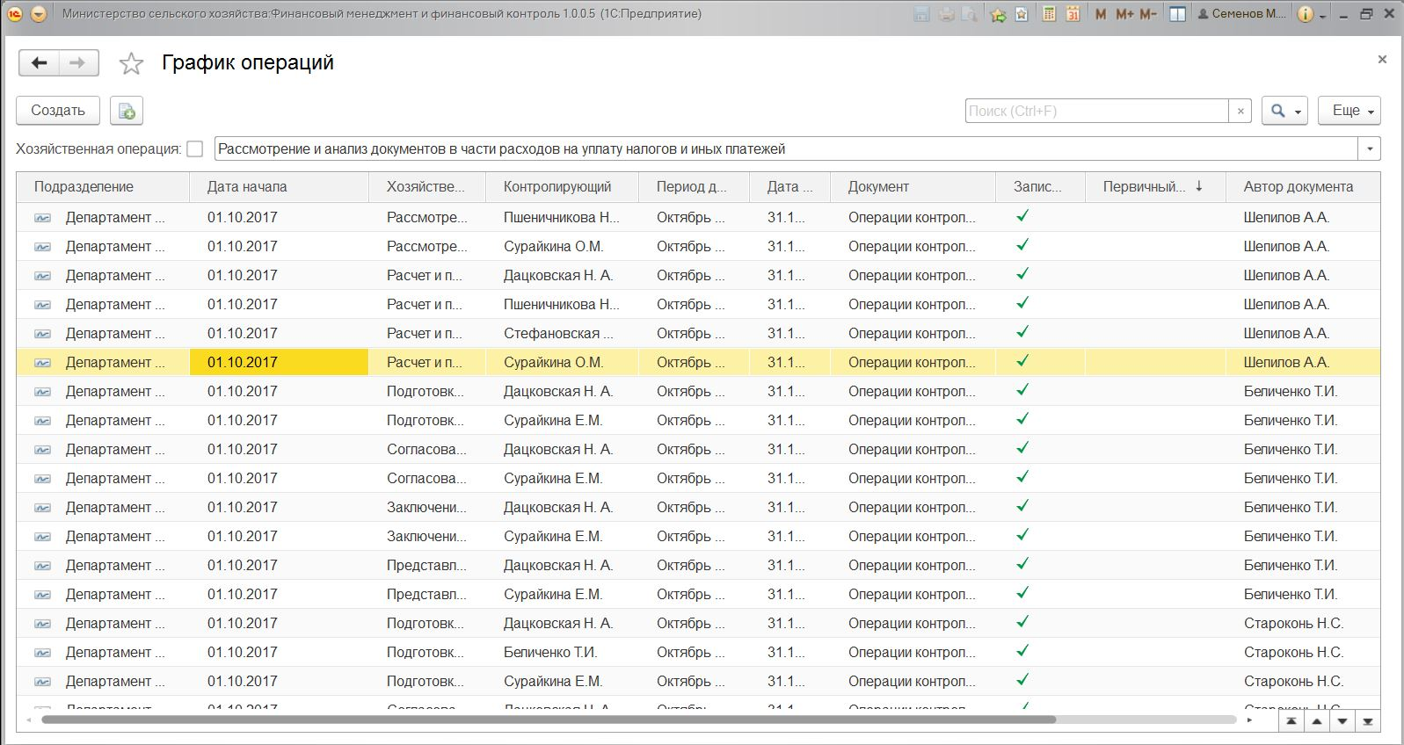
График операций
С помощью карты финансового контроля заполняется график операций, на основании которого генерируются документы проверок "Операции контроля документов"
Notes:
КУ- является участником бюджетного процесса, финансируются из средств бюджета
АУ и БУ не являются участниками бюджетного процесса, финансируются из средств юридических лиц

Slide 11
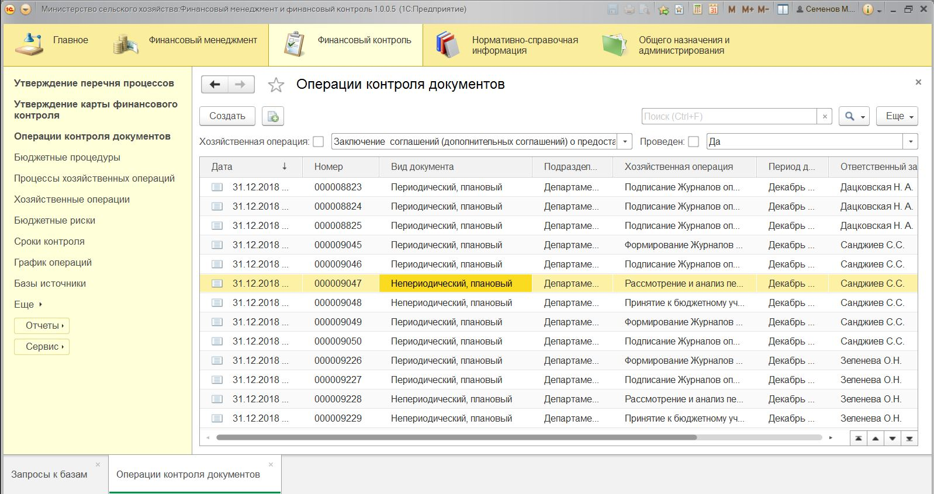
Операции контроля документов
Документы контроля бывает разных видов: периодический и непериодический
Notes:
КУ- является участником бюджетного процесса, финансируются из средств бюджета
АУ и БУ не являются участниками бюджетного процесса, финансируются из средств юридических лиц

Slide 12
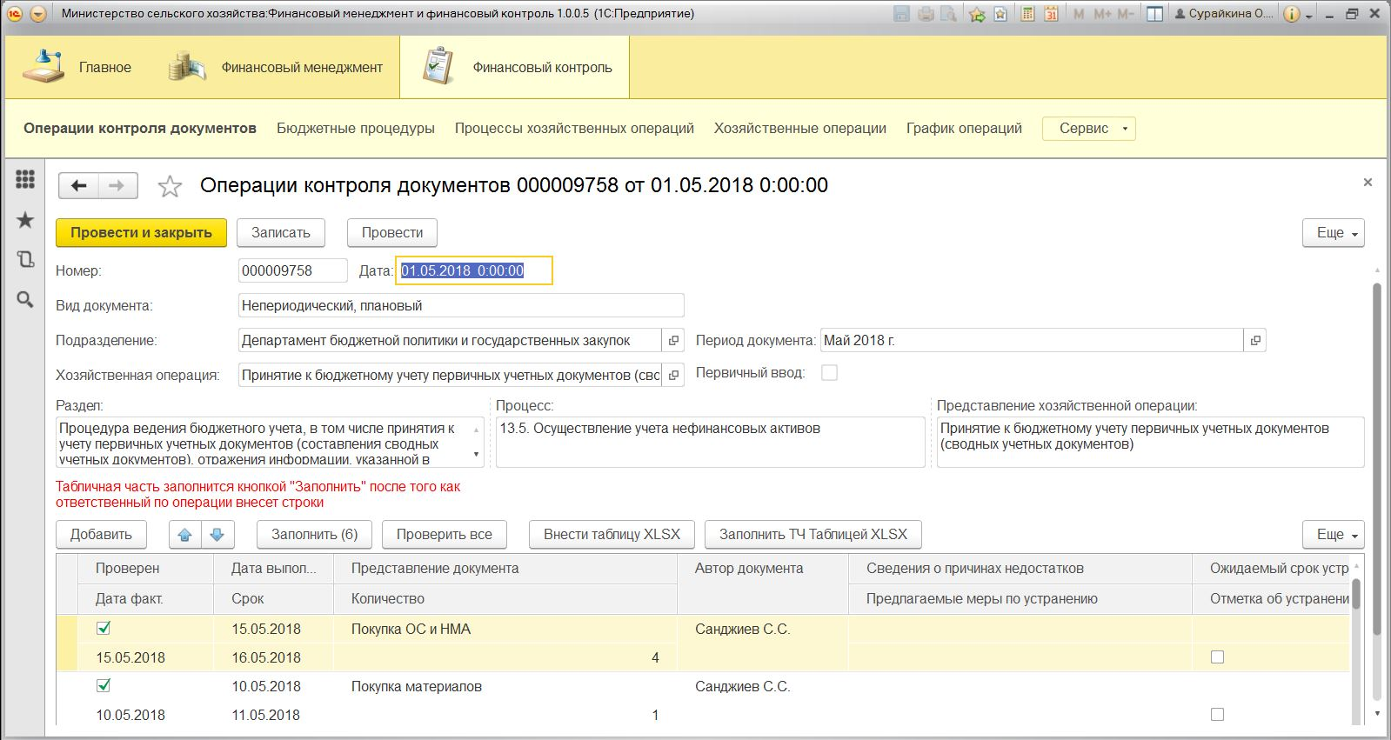
Вид непериодический
Непериодический вид предполагает, что в документе могут содержаться много разных результатов проверки. Данные заполняются из смежных систем. Пользователь в данном документе указывает ошибки, которые нашел у авторов документа.
Notes:
КУ- является участником бюджетного процесса, финансируются из средств бюджета
АУ и БУ не являются участниками бюджетного процесса, финансируются из средств юридических лиц

Slide 13
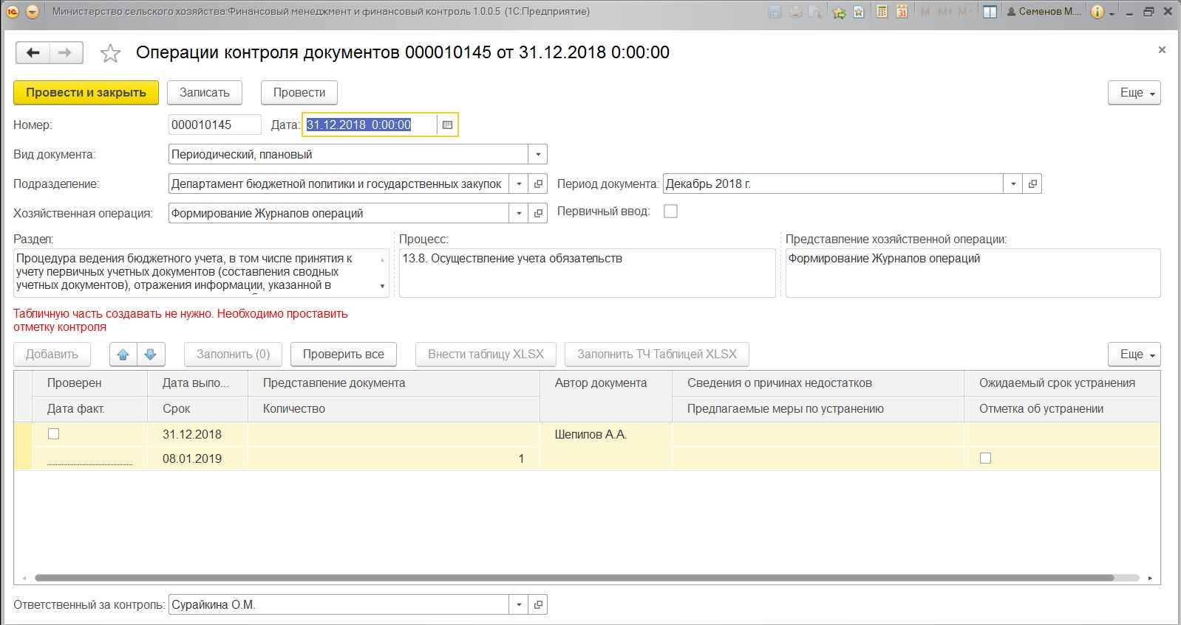
Вид периодический
Периодический вид предполагает одну операцию в единицу времени. Пользователь так же заполняет данные об ошибках, если таковы имели в автора хозяйственной операции
Notes:
КУ- является участником бюджетного процесса, финансируются из средств бюджета
АУ и БУ не являются участниками бюджетного процесса, финансируются из средств юридических лиц

Slide 14
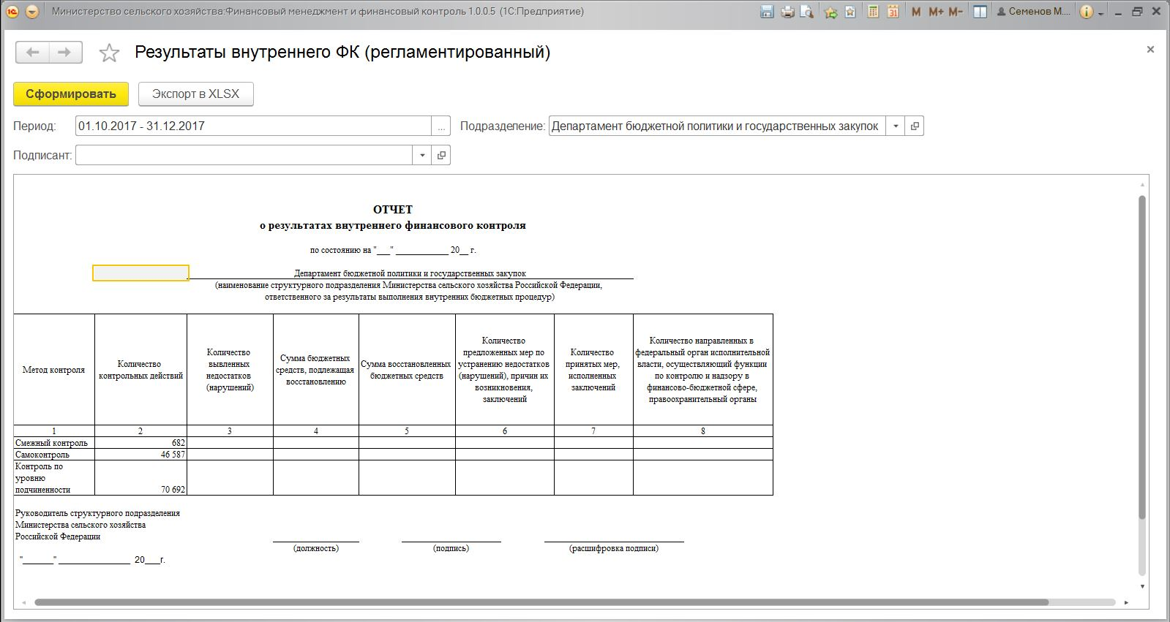
Отчетность
После заполнения всех документов формируется отчетность
Notes:
КУ- является участником бюджетного процесса, финансируются из средств бюджета
АУ и БУ не являются участниками бюджетного процесса, финансируются из средств юридических лиц

Slide 15
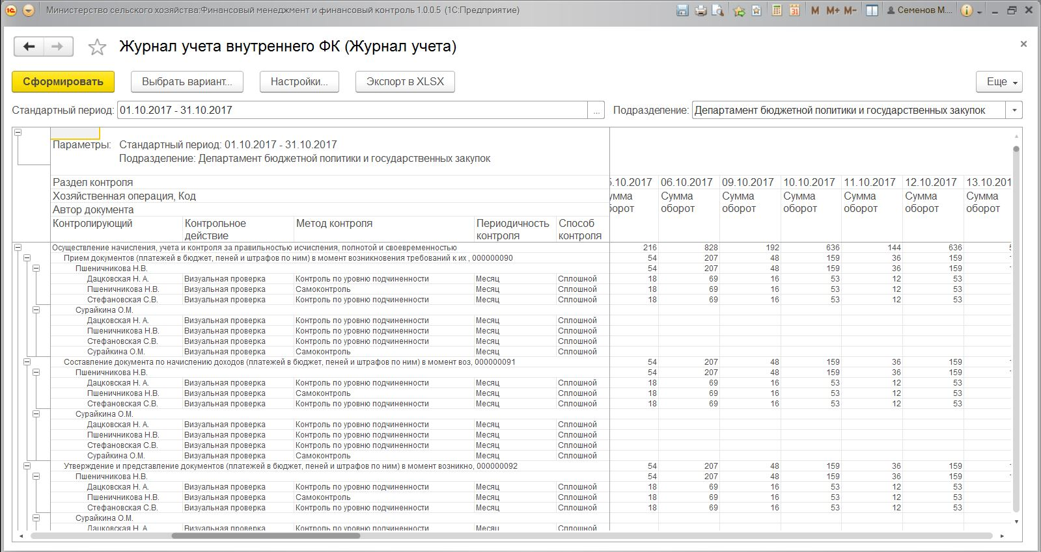
Оперативная отчетность
В системе имеется оперативный отчет по результатам проверки
Notes:
КУ- является участником бюджетного процесса, финансируются из средств бюджета
АУ и БУ не являются участниками бюджетного процесса, финансируются из средств юридических лиц

